Slide 1

Tìm tần số cơ bản của tín hiệu tiếng nói Nhóm 06
Xử Lý Tín Hiệu Số
Giáo Viên Hướng Dẫn: Ts. Ninh Khánh Duy
Sinh Viên Thực Hiện: Lý Thanh Hải
Mã Số Sinh Viên: 102190061
Lớp: 19TCLC_DT2

Slide 2
NỘI DUNG
01
Sơ đồ thuật toán tìm F0 bằng hàm amdf.
02
Cách xác định ngưỡng và kết quả thực nghiệm trên tín hiệu kiểm thử.
a. Cách xác định ngưỡng.
b. Kết quả thực nghiệm.
03
Đề xuất.
04
Chạy chương trình.

Slide 3
01
Sơ đồ thuật toán tìm F0 bằng hàm amdf.

Slide 4
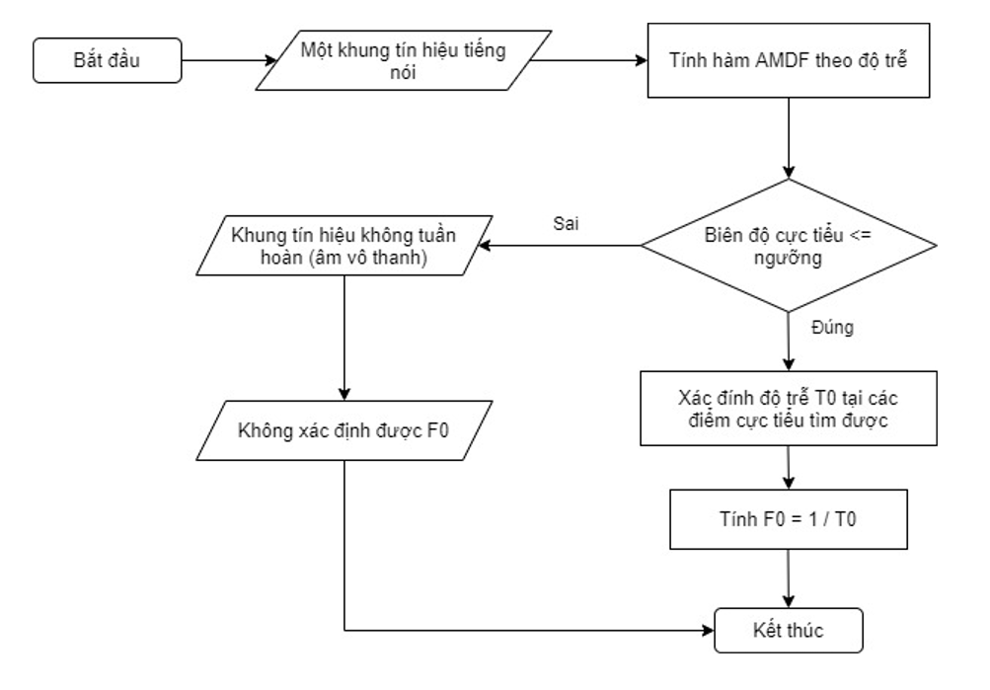
Sơ đồ thuật toán tính F0 theo hàm amdf

Slide 5
02
Cách xác định ngưỡng và kết quả thực nghiệm trên tín hiệu kiểm thử.

Slide 6
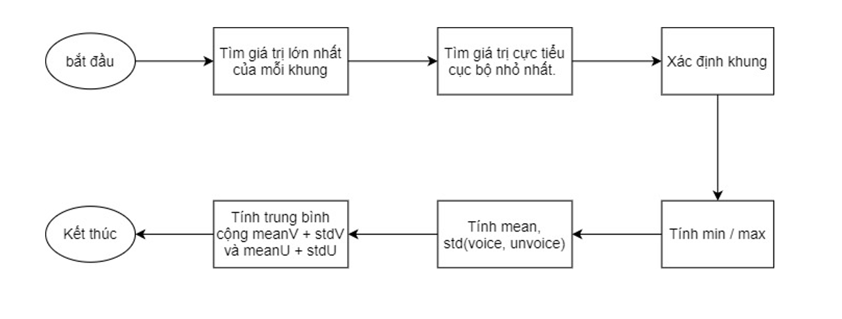
a. Cách tìm ngưỡng để xác định khung tín hiệu.

Slide 7
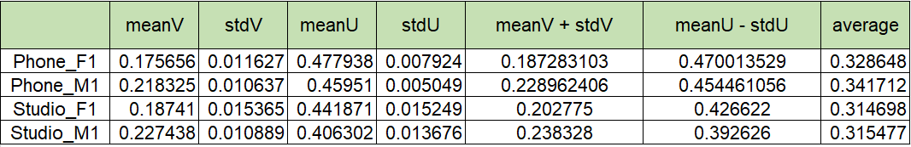

=> Ngưỡng = $\frac{0.328648 + 0.341712 + 0.314698 + 0.315477}{4}$ = 0.325133 $≈$ 0.33

Slide 8
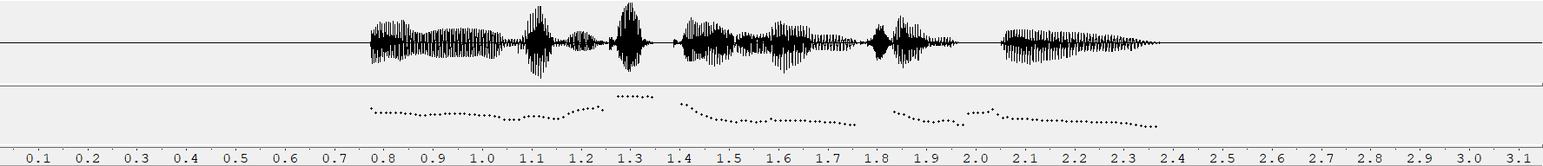
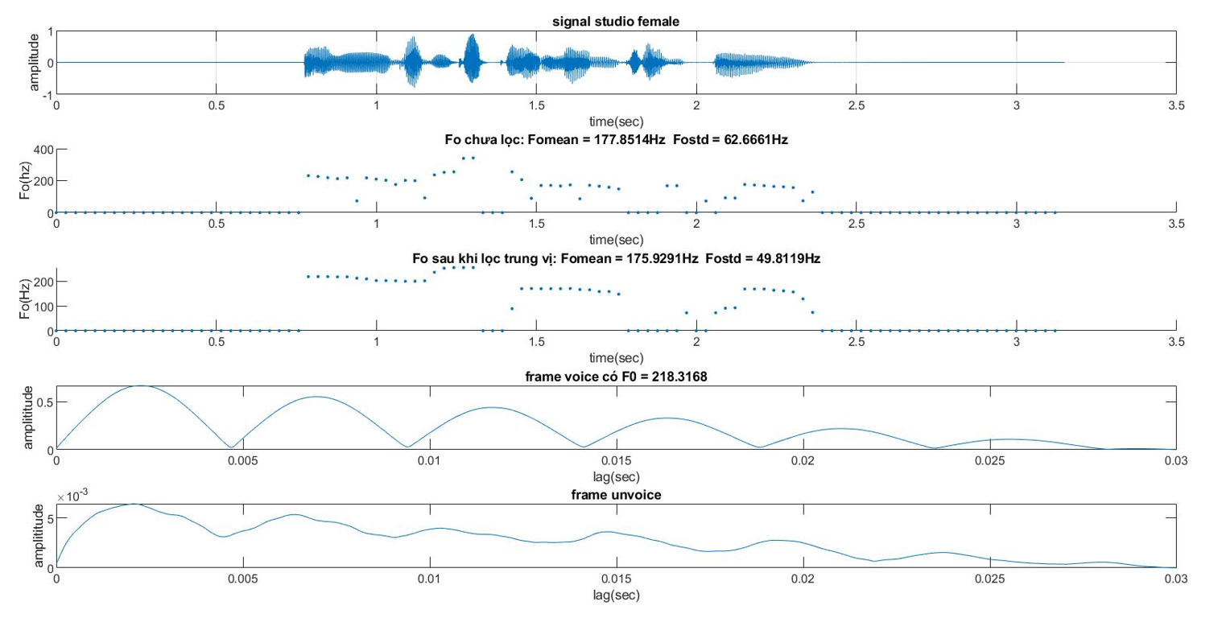
b. Kết quả thực nghiệm trên tín hiệu thí nghiệm.
- Kết quả: Studio_F2
+ F0mean = 200, F0std = 46.1(file lab).
+ F0mean = 177.851, F0std = 62.66.
- Nhận xét:
+ Đường F0 tương đối chính xác so với pitch contour trong wavesurfer.
+ Mean và std tính được có sai số tương đối với mean và std của file lab.

Slide 9
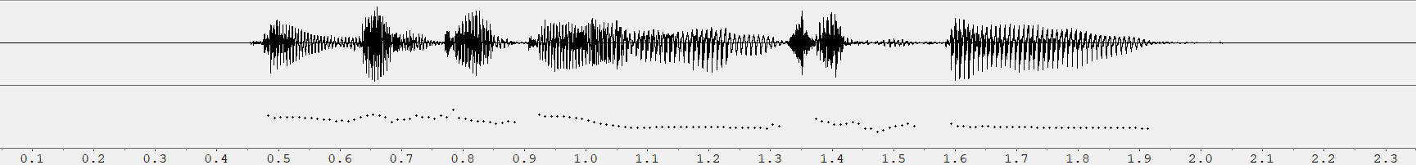
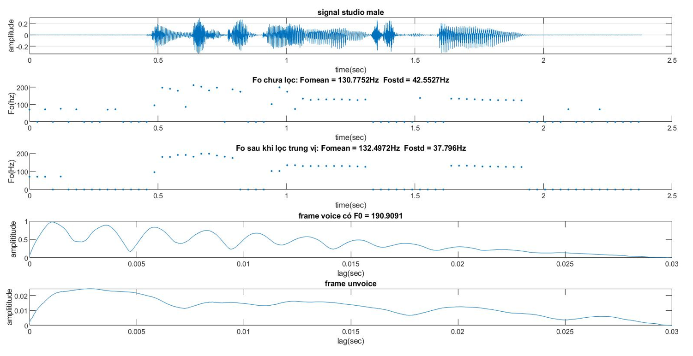
- Kết quả: Studio_M2
+ F0mean = 155, F0std = 30.8(file lab).
+ F0mean = 130.7752, F0std = 42.55.
- Nhận xét:
+ Đường F0 tương đối chính xác so với pitch contour trong wavesurfer.
+ Mean và std tính được có sai số tương đối với mean và std của file lab.
+ Vẫn xuất hiện một vài pitch ảo.

Slide 10
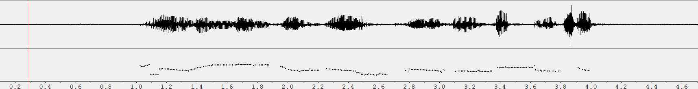
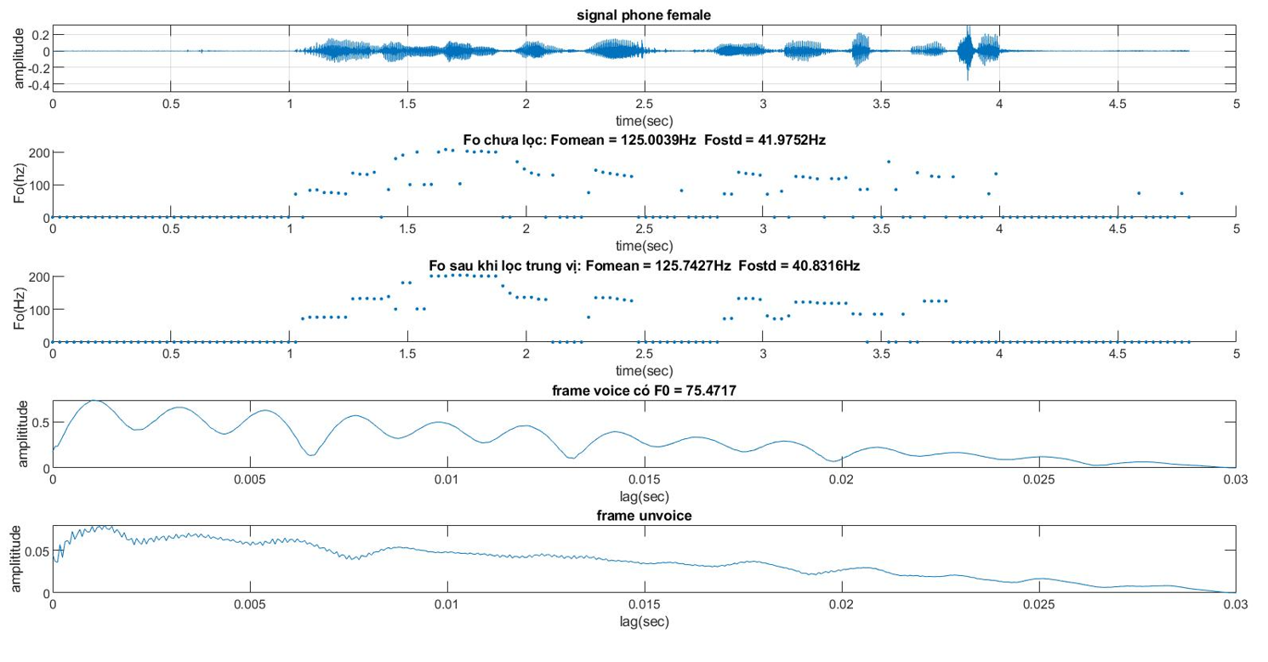
- Kết quả: Phone_F2
+ F0mean = 145, F0std = 33.7(file lab).
+ F0mean = 125.0039, F0std = 41.9752.
- Nhận xét:
+ Đường F0 tương đối chính xác so với pitch contour trong wavesurfer.
+ Mean và std tính được có sai số tương đối với mean và std của file lab.
+ Vẫn xuất hiện một vài pitch ảo.

Slide 11
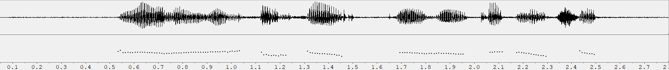
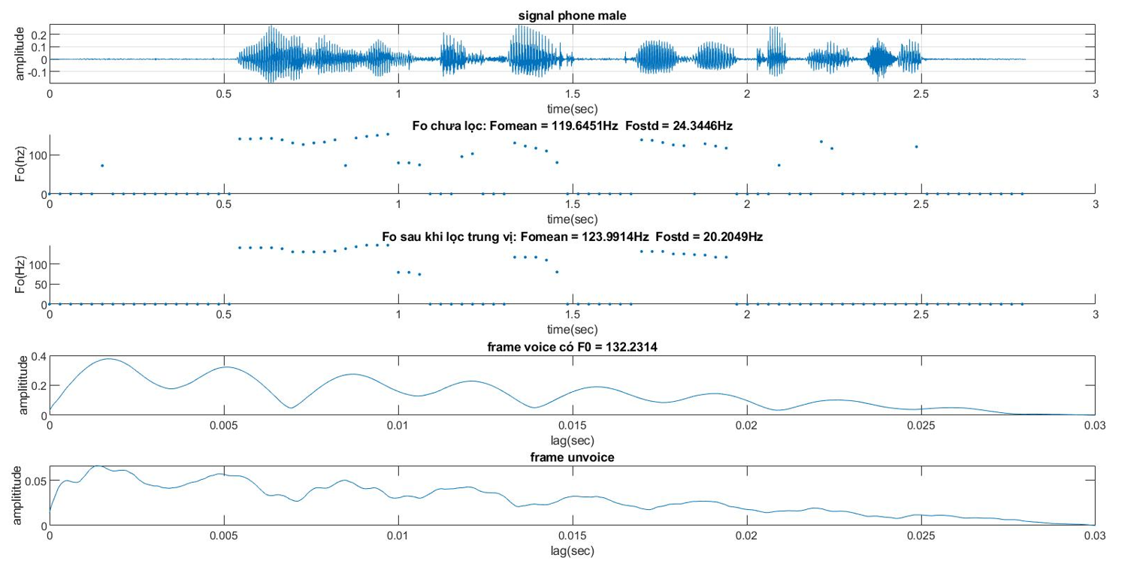
- Kết quả: Phone_M2
+ F0mean = 129, F0std = 18.6(file lab).
+ F0mean = 119.645, F0std = 24.346.
- Nhận xét:
+ Đường F0 tương đối chính xác so với pitch contour trong wavesurfer.
+ Mean và std tính được có sai số tương đối với mean và std của file lab.
+ Vẫn xuất hiện một vài pitch ảo.

Slide 12
03
Đề xuất

Slide 13
- Giải pháp đề xuất
+ Tìm các giá trị cực tiểu cục bộ.
+ Tìm ngưỡng bằng phương pháp tự động.
+ Dùng thuật toán lọc trung vị.

Slide 14
04
Chạy chương trình demo

Slide 15
Thank You for listenning!

